Slide 1
Обществознание 6 класс
МКОУ «Большаковская СОШ»
Тема урока: Что значит быть патриотом
Попова Татьяна Анатольевна
учитель истории и обществознания
2013г.

Slide 2
Что такое Родина?
Что значит любить Родину?
За что человек любит свою Родину?
Как называется наша Родина?

Slide 3
Задания
1 ряд .
В параграфе учебника найдите значение слова «ФЕДЕРАЦИЯ».
Ответ:
Слово «федерация» происходит от латинского и означает «союз, объединение».
2 ряд.
В словаре учебника найдите термин «ФЕДЕРАЦИЯ».
Ответ:
Союзное государство, составными частями которого являются относительно самостоятельные государственные образования (штаты, земли, а в России – области, национальные республики)

Slide 4
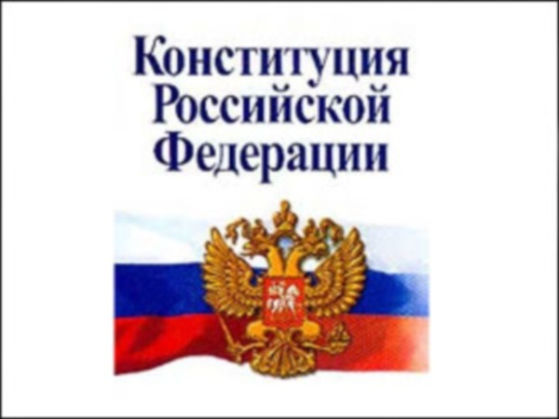
Глава 1. Статья 1. п.2 – Наименования Российская Федерация и Россия равнозначны .
Глава 1. Статья 3. п.1 – Носителем суверенитета и единственным источником власти в Российской Федерации является ее многонациональный народ.

Slide 5
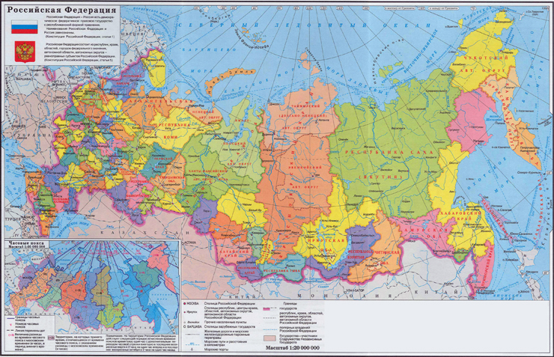
Карта Российской Федерации

Slide 6
Задания
1.Что означает слово «Субъект»?
Ответ: Слово «субъект» означает «участник». Словосочетание «субъект Российской Федерации» означает «равный член, полноправный участник».
2.Какими правами обладает каждый «субъект РФ»?
Ответ:
У каждого субъекта равные права. Есть:
- своя территория;
свои органы власти и управления;
свой герб;
свой высший закон (Конституция или Устав);
люди разных национальностей.

Slide 7
Глава 1. Статья 5. п.1. – Российская Федерация состоит из республик, краев, областей, городов федерального значения, автономной области, автономных округов – равноправных субъектов Российской Федерации.
Глава 1. Статья 5. п.2. – Республика имеет свою конституцию и законодательство. Край, область, город федерального значения, автономная область, автономный округ имеет свой устав и законодательство.

Slide 8
Слово «ПАТРИОТ» заимствовано из греческого языка. Так древние греки называли земляков.
Слово «Патриот» отражает связь между человеком и местом его рождения. Место рождения именуют по-разному: РОДИНА, ОТЧИЗНА, ОТЕЧЕСТВО.
Что значит быть патриотом?
Ответ:
Это человек , любящий свое Отечество, преданный своему народу, готовый на жертвы и совершающий подвиги во имя интересов своей Родины.

Slide 9
Итог урока
Рефлексия:
Я знал(ла)………………………………………………
Я запомнил(ла)………………………………………
Я смог(ла)………………………………………………

Slide 10
Домашнее задание
П. 15 стр.156-160.
В контурной карте найти и раскрасить в границах субъекты РФ ( на выбор – область, край, республику, округ) и написать названия столиц.

